Slide 1
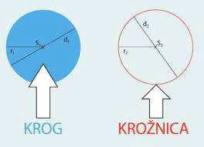
KROG IN KROŽNICA
MATEMATIKA 2 uri
PETEK, 26. 11. 2021 in ponedeljek, 29. 11. 2021
Delo si razporedi na dva dni.

Slide 2
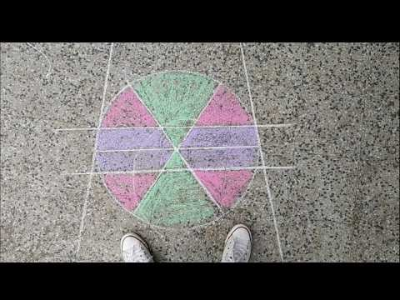
OGLEJ SI VIDEO

Slide 3
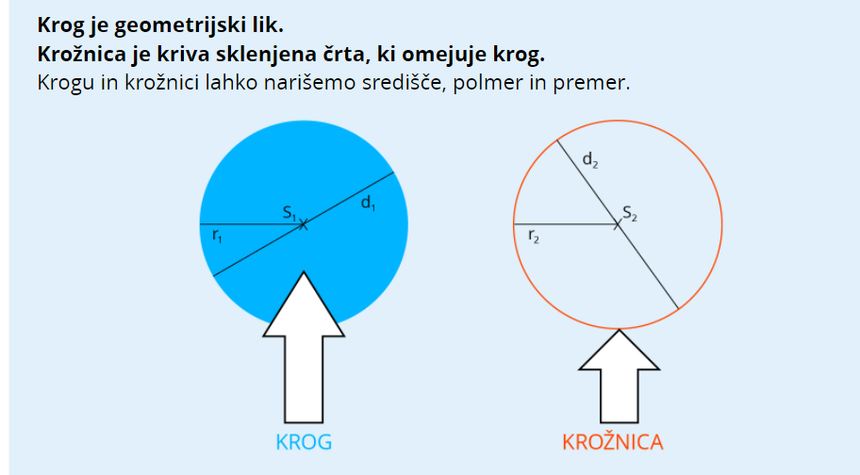
KROG IN KROŽNICA

Slide 4
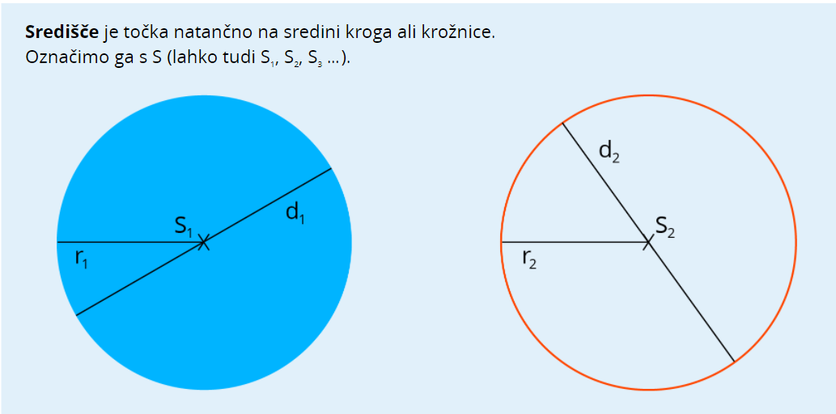
SREDIŠČE

Slide 5
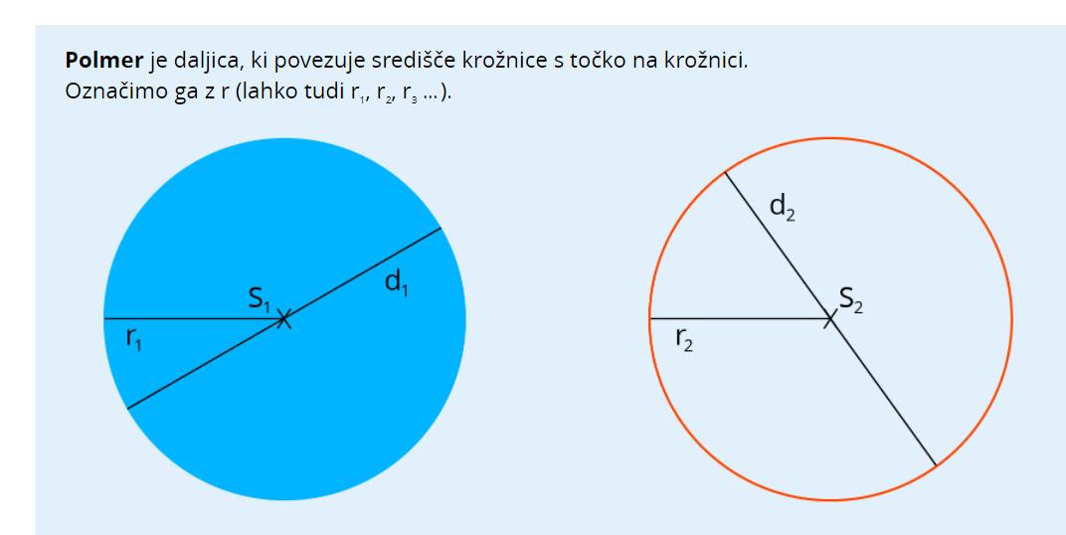
POLMER

Slide 6

PREMER

Slide 7
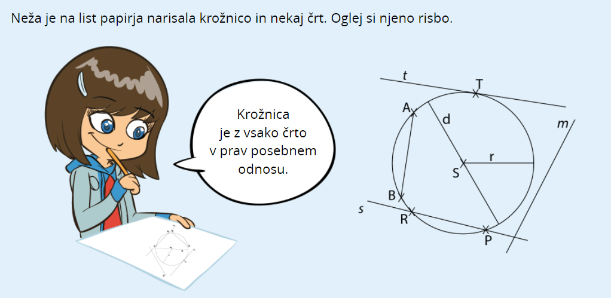
KROŽNICA IN ČRTE

Slide 8
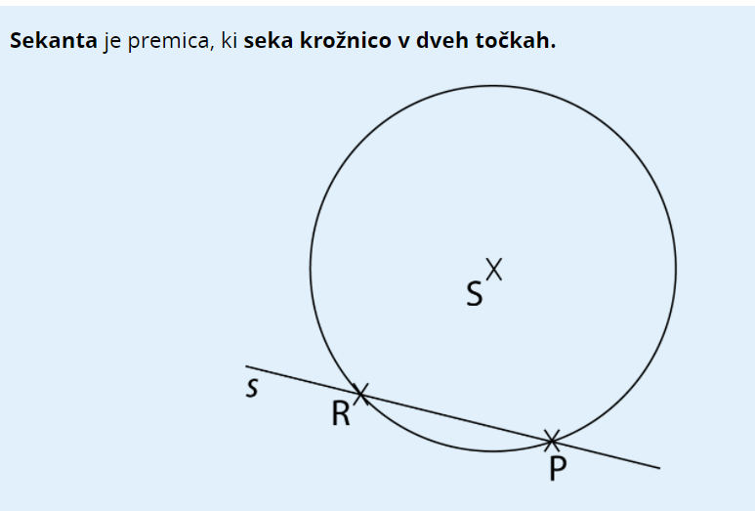
KROŽNICA IN ČRTE → SEKANTA

Slide 9
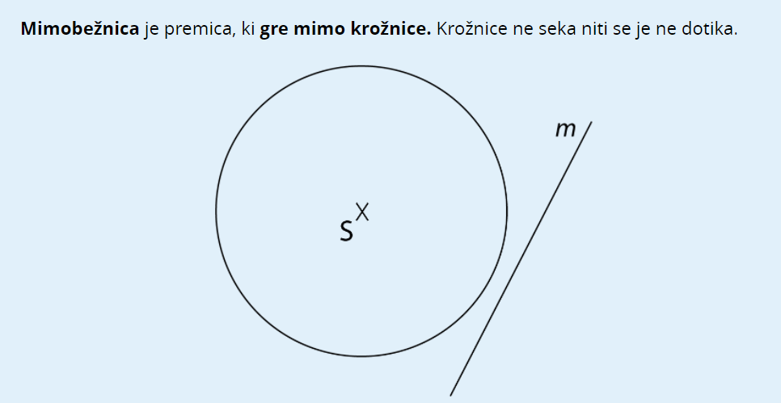
KROŽNICA IN ČRTE → MIMOBEŽNICA

Slide 10
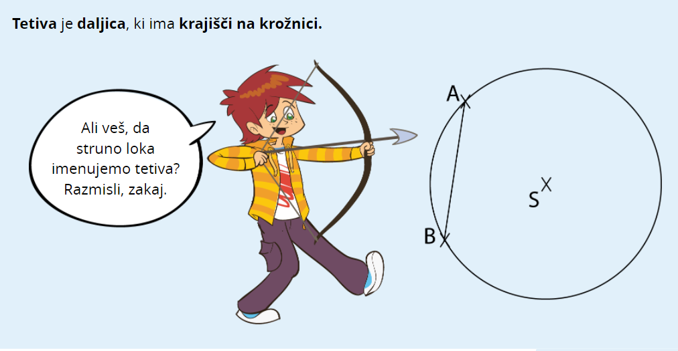
KROŽNICA IN ČRTE → TETIVA

Slide 11
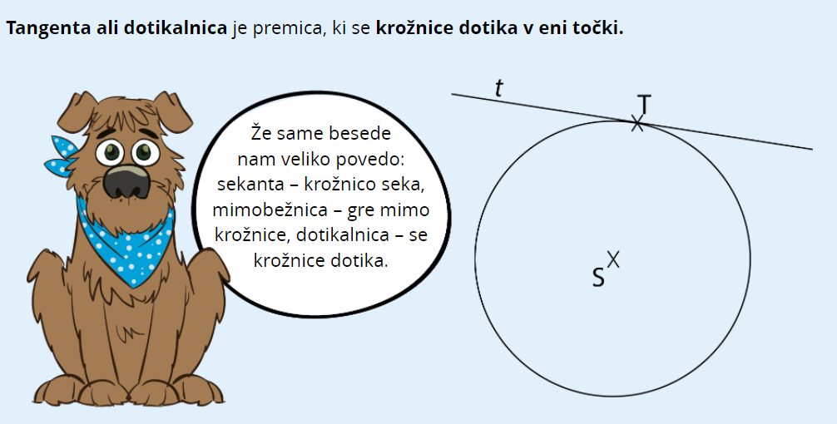
KROŽNICA IN ČRTE → TANGENTA ALI DOTIKALNICA

Slide 12
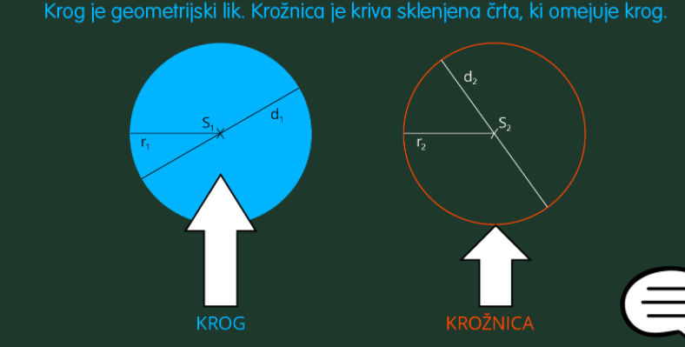
Zapis v zvezek
KROG IN KROŽNICA

Slide 13
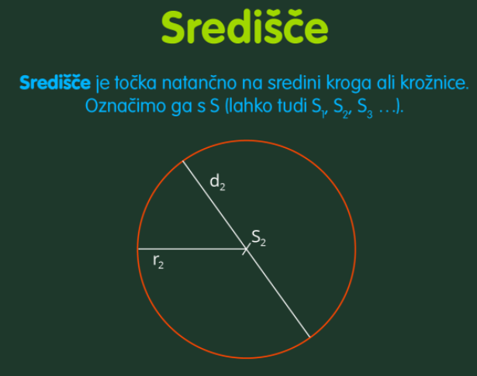
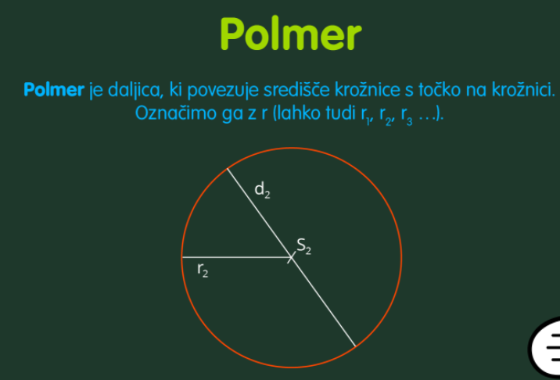

Slide 14

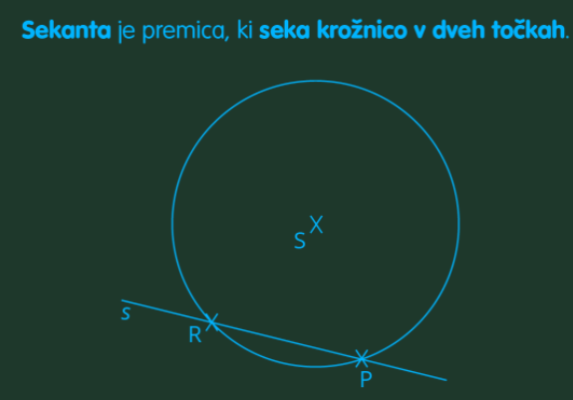

Slide 15

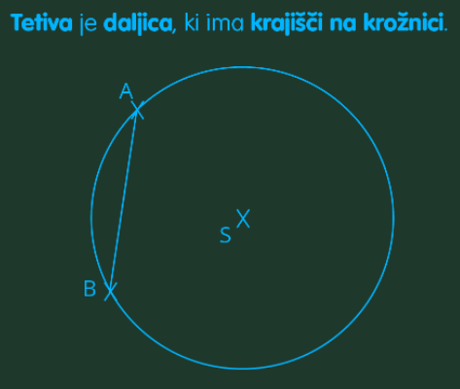

Slide 16
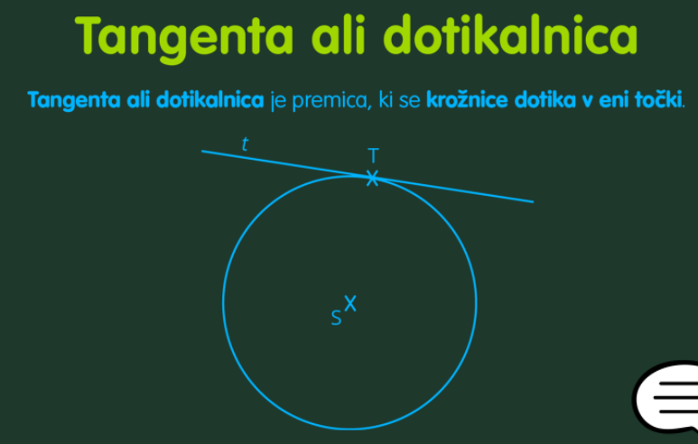
REŠEVANJE DELOVNEGA ZVEZKA 96 DO 100. ČE ŽELIŠ REŠI TUDI ZMOREM TUDI TO!

